Slide 1
YAPAY ZEKÂYA GİRİŞ
ÜNİTE 7
MANTIKSAL
AJANLAR
Knowledge-Based Agents · Wumpus · Logic · SAT · Planning
AIMA, 3. Baskı • Türkçe açıklamalı ders slaytları • Ekim 2026

Slide 2
GIRIŞ
Bu sunumdan ne öğreneceğiz?
Bilgiyi mantıksal cümlelerle nasıl temsil ederiz?
Algılardan yeni sonuçlar nasıl türetiriz?
Wumpus dünyasında güvenli kararlar nasıl veririz?
SAT, Resolution ve zincirleme algoritmaları nasıl çalışır?
Mantıktan eylem planı nasıl oluşturulur?
Hedef: Formülü ezberlemek değil, her adımın neden doğru olduğunu anlamak.
YAPAY ZEKÂYA GİRİŞ • ÜNİTE 7
002

Slide 3
GIRIŞ
7. ünitenin yol haritası
Bölüm
Konu
Ana soru
7.1
Bilgi tabanlı ajanlar
Ajan bilgiyi nasıl kullanır?
7.2
Wumpus dünyası
Tehlike görünmeden bulunabilir mi?
7.3–7.4
Mantık ve önermeler
Doğruluk nasıl ifade edilir?
7.5
Teorem ispatlama
Bir sonuç nasıl kanıtlanır?
7.6
DPLL ve WalkSAT
SAT problemleri nasıl çözülür?
7.7
Mantığa dayalı ajanlar
Bilgi nasıl eyleme dönüşür?
Bu sıralama ders kitabının 7.1–7.7 yapısını izler.
YAPAY ZEKÂYA GİRİŞ • ÜNİTE 7
003

Slide 4
7.1
Bilgi Tabanlı Ajanlar
Bilgi saklama → yeni bilgi çıkarma → akılcı eylem seçme
ÜNİTE 7 / MANTIKSAL AJANLAR
004

Slide 5
7.1 · BILGI TABANLI AJANLAR
Mantıksal ajanı neden öğreniyoruz?
Refleks ajan yalnızca mevcut uyarana tepki verir.
Arama ajanı durumları ve eylemleri inceler; bazı kurallar kodun içine gömülüdür.
Bilgi tabanlı ajan açık kuralları ve gözlemleri saklar.
Aynı kurallar farklı sorulara yanıt vermek için yeniden kullanılabilir.
Zekâ yalnızca hareket etmek değil, bilgiden yeni sonuç çıkarabilmektir.
YAPAY ZEKÂYA GİRİŞ • ÜNİTE 7
005

Slide 6
7.1 · BILGI TABANLI AJANLAR
Temel kavramlar
Bilgi Tabanı — KB
Aksiyom ve çıkarım
Dünya hakkında doğru/yanlış olabilen cümlelerin saklandığı yapıdır.
Örnek: “Bütün öğrencilerin kimlik numarası vardır.”
Aksiyom: Başlangıçta kabul edilen bilgi.
Çıkarım: Var olan cümlelerden yeni cümle üretme.
Örnek: “Ali öğrenci” ⇒ “Ali’nin kimlik numarası vardır.”
Sonucun gücü, öncüllerin doğru olmasına bağlıdır.
YAPAY ZEKÂYA GİRİŞ • ÜNİTE 7
006

Slide 7
7.1 · BILGI TABANLI AJANLAR
TELL ve ASK: İki temel işlem
TELL(KB, cümle)
ASK(KB, soru)
Bilgi tabanına yeni cümle ekler.
Örnek: “Önümde duvar var.” bilgisini kaydet.
KB’nin mantıksal olarak desteklediği cevabı sorar.
Örnek: “İleri gitmek güvenli mi?”
TELL yeni bilgi ekler; ASK mevcut bilgilerden sonuç arar.
YAPAY ZEKÂYA GİRİŞ • ÜNİTE 7
007

Slide 8
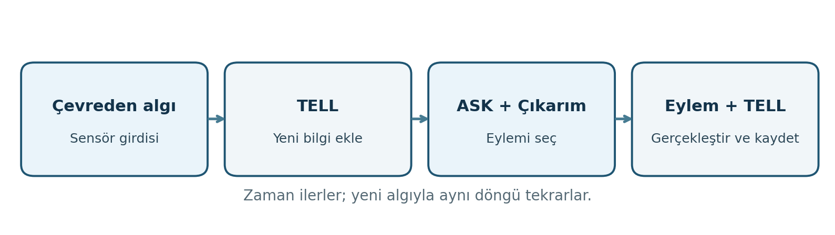
EK ÖĞRETİCİ GÖRSEL
Şekil 7.1 — Bilgi tabanlı ajan döngüsü
Öğretici yeniden çizim: algı → KB/TELL → çıkarım/ASK → eylem → kayıt
YAPAY ZEKÂYA GİRİŞ • ÜNİTE 7
008

Slide 9
7.1 · BILGI TABANLI AJANLAR
KB-AGENT bir turda ne yapar?
1
PERCEPT: Sensör verisini alır; zamanı t ile belirtir.
2
TELL: “t anında bu algıyı aldım” bilgisini KB’ye ekler.
3
ASK: “t anında hangi eylem uygun?” sorusunu sorar.
4
TELL: Seçilen eylemi KB’ye kaydeder; zamanı t+1 yapar.
Ajan yalnızca çevreyi değil, kendi geçmiş eylemlerini de takip eder.
YAPAY ZEKÂYA GİRİŞ • ÜNİTE 7
009

Slide 10
7.1 · BILGI TABANLI AJANLAR
Şekil 7.1 — Genel ajan sözde kodu
KB-AGENT(percept):
TELL(KB, MAKE-PERCEPT-SENTENCE(percept, t))
action ← ASK(KB, MAKE-ACTION-QUERY(t))
TELL(KB, MAKE-ACTION-SENTENCE(action, t))
t ← t + 1
return action
Algı giriş, eylem çıkıştır; çıkarım TELL ve ASK işlemlerinin içinde yürütülebilir.
YAPAY ZEKÂYA GİRİŞ • ÜNİTE 7
010

Slide 11
7.1 · BILGI TABANLI AJANLAR
Bilgi seviyesi ile uygulama seviyesi
Knowledge Level
Implementation Level
Ajan NE biliyor?
Hedefi NE?
Örnek: “Tek geçiş köprü; hedef karşı yakada.”
Bilgiler NASIL depolanıyor?
Hangi veri yapısı ve algoritma var?
Örnek: Graf, yol bulma, sembol işleme.
Davranışı açıklamak için her zaman kodun ayrıntılarını bilmek gerekmez.
YAPAY ZEKÂYA GİRİŞ • ÜNİTE 7
011

Slide 12
7.1 · BILGI TABANLI AJANLAR
Bildirimsel ve prosedürel yaklaşım
Declarative — Bildirimsel
Procedural — Prosedürel
Kuralları bilgi olarak yaz.
“Sıcaklık yüksekse klima gerekli.”
“Sıcaklık yüksek.”
→ “Klima gerekli.”
Doğrudan eylem kodla.
if (sicaklik > 30) {
klima_ac();
}
İyi yapay zekâ sistemleri bu iki yaklaşımı birleştirebilir.
YAPAY ZEKÂYA GİRİŞ • ÜNİTE 7
012

Slide 13
7.1 · BILGI TABANLI AJANLAR
7.1 — Kısa tekrar
KB: Cümleler ve aksiyomlardan oluşur.
TELL: Bilgi ekler; ASK: Sorgu yapar.
Çıkarım: Var olan bilgiden yeni bilgi türetir.
Bilgi seviyesi “ne biliyor?”, uygulama seviyesi “nasıl çalışıyor?” sorusudur.
Kontrol sorusu: Bir ajan “Yağmur başladı” bilgisinden “zemin ıslak olabilir” sonucuna hangi mekanizmayla ulaşır?
YAPAY ZEKÂYA GİRİŞ • ÜNİTE 7
013

Slide 14
7.2
Wumpus Dünyası
Kısmen gözlemlenebilir tehlikeli bir mağarada mantıksal karar
ÜNİTE 7 / MANTIKSAL AJANLAR
014

Slide 15
7.2 · WUMPUS DÜNYASI
Wumpus dünyasının amacı
4 × 4 mağara, 16 kare ve tek başlangıç noktası [1,1].
Wumpus bulunan kareye girmek ölümcüldür; bazı karelerde çukur vardır.
Altını bulup başlangıçtan mağaradan çıkmak gerekir.
Ajan, tehlikeleri doğrudan görmez: koku ve esinti gibi işaretler algılar.
Ana soru: Görmediğimiz bir tehlikenin yerini yalnızca kurallarla bulabilir miyiz?
YAPAY ZEKÂYA GİRİŞ • ÜNİTE 7
015

Slide 16
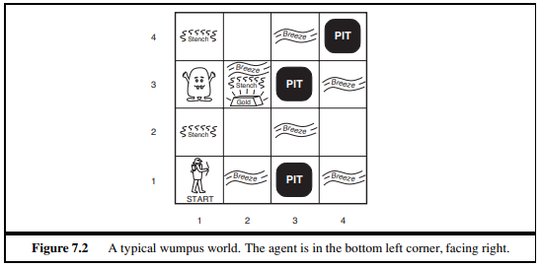
KAYNAK ŞEKİL 7.2
Wumpus dünyasının gerçek haritası
Şekil 7.2 · Kaynakta ajan sol altta sağa bakmaktadır.
YAPAY ZEKÂYA GİRİŞ • ÜNİTE 7
016

Slide 17
ŞEKİL AÇIKLAMASI
Şekil 7.2 — Koordinatları okuyalım
[x,y] sırasını kullanıyoruz: sağa gidince x, yukarı çıkınca y artar.
Başlangıç [1,1]; Wumpus [1,3]; altın [2,3].
Çukurlar [3,1], [3,3], [4,4] karelerindedir.
Breeze: Çukura komşu kare; Stench: Wumpus’un bulunduğu veya komşusu.
Önemli: Bu haritayı biz görüyoruz, ajan başlangıçta görmüyor.
Ajanın bilgi haritasıyla gerçek haritayı karıştırmayın.
YAPAY ZEKÂYA GİRİŞ • ÜNİTE 7
017

Slide 18
7.2 · WUMPUS DÜNYASI
PEAS — Ajanın görev tanımı
Öğe
Wumpus karşılığı
P — Performance
Altınla çıkış +1000; ölüm −1000; eylem −1; ok −10
E — Environment
4 × 4 mağara; Wumpus, altın ve olası çukurlar
A — Actuators
Forward, TurnLeft, TurnRight, Grab, Shoot, Climb
S — Sensors
Stench, Breeze, Glitter, Bump, Scream
İyi davranış = yalnızca altını bulmak değil, güvenli ve ekonomik dönmek.
YAPAY ZEKÂYA GİRİŞ • ÜNİTE 7
018

Slide 19
7.2 · WUMPUS DÜNYASI
Beş algıyı çok iyi öğrenelim
Çevresel tehlike algıları
Hareket ve olay algıları
STENCH: Wumpus’un kendi karesinde veya doğrudan komşusunda koku.
BREEZE: Çukura doğrudan komşu karede esinti.
GLITTER: Altınla aynı karede parıltı.
BUMP: İleri hareket duvara çarptı.
SCREAM: Wumpus öldüğünde mağaranın her yerinden duyulur.
Sıra: [Stench, Breeze, Glitter, Bump, Scream]
Çapraz komşuluk sayılmaz; yalnızca sağ/sol/yukarı/aşağı.
YAPAY ZEKÂYA GİRİŞ • ÜNİTE 7
019

Slide 20
7.2 · WUMPUS DÜNYASI
Ajan için güvenli karar akışı
1
[1,1] başlangıçta güvenlidir: çukur ve Wumpus içermez.
2
Koku yok → komşu karelerde Wumpus yok.
3
Esinti yok → komşu karelerde çukur yok.
4
Ajan yalnızca güvenli olduğu kanıtlanan karelere girer.
Bir algının yokluğu da yeni bilgi sağlar.
YAPAY ZEKÂYA GİRİŞ • ÜNİTE 7
020

Slide 21
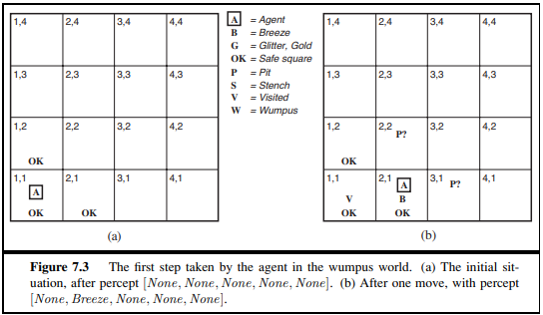
KAYNAK ŞEKİL 7.3
Şekil 7.3 — İlk iki bilgi durumu
Şekil 7.3 · (a) İlk algı yok; (b) [2,1] karesinde esinti
YAPAY ZEKÂYA GİRİŞ • ÜNİTE 7
021

Slide 22
ŞEKİL AÇIKLAMASI
Şekil 7.3(a) — İlk algının mantığı
[1,1] karesinde algı: [None, None, None, None, None].
Koku yok: [1,2] ve [2,1] karelerinde Wumpus yok.
Esinti yok: Aynı komşu karelerde çukur yok.
İki sonuç birleşir: [1,2] ve [2,1] = OK.
Ajan [2,1] yönüne güvenle ilerleyebilir.
İlk algıda bile iki komşu karenin güvenliği kanıtlandı.
YAPAY ZEKÂYA GİRİŞ • ÜNİTE 7
022

Slide 23
7.2 · WUMPUS DÜNYASI
Şekil 7.3(b) — Esintiden çıkarım
P₂,₂ ∨ P₃,₁
[2,1] konumunda esinti var.
Esinti → komşulardan en az birinde çukur vardır.
[1,1] güvenli → geriye [2,2] veya [3,1] kalır.
“Veya” ikisinin birden çukur olabileceğini de kapsar.
P? işareti kesin tehlike demek değildir.
YAPAY ZEKÂYA GİRİŞ • ÜNİTE 7
023

Slide 24
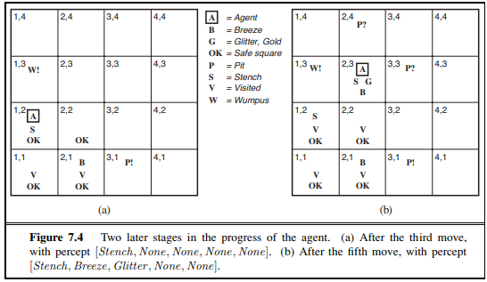
KAYNAK ŞEKİL 7.4
Şekil 7.4 — Wumpus ve çukurun yerini bulma
Şekil 7.4 · (a) Üçüncü algı; (b) altın bulunduğundaki durum
YAPAY ZEKÂYA GİRİŞ • ÜNİTE 7
024

Slide 25
7.2 · WUMPUS DÜNYASI
Şekil 7.4(a) — Wumpus’u bulalım
1
Ajan [1,2] karesine geçer: koku VAR, esinti YOK.
2
Koku → Wumpus komşulardan [1,1], [1,3] veya [2,2] olabilir.
3
[1,1] başlangıçtır; Wumpus yok. [2,1]’de koku yoktu → [2,2] elenir.
4
Tek seçenek [1,3] kalır: W₁,₃ = True.
W? olasılık; W! kesinleşmiş Wumpus demektir.
YAPAY ZEKÂYA GİRİŞ • ÜNİTE 7
025

Slide 26
7.2 · WUMPUS DÜNYASI
Şekil 7.4(a) — Çukuru bulalım
1
[2,1]’de esinti algılanmıştı: P₂,₂ ∨ P₃,₁.
2
[1,2]’de esinti YOK → [2,2]’de çukur yok: ¬P₂,₂.
3
P₂,₂ seçeneği elendiğinde P₃,₁ zorunlu olur.
4
Ajan [3,1]’e gitmeden oradaki çukuru kanıtlar.
Birden farklı zamanlarda alınan bilgileri birleştirmek çıkarımın özüdür.
YAPAY ZEKÂYA GİRİŞ • ÜNİTE 7
026

Slide 27
7.2 · WUMPUS DÜNYASI
Güvenli kareyi kanıtlamak
Safe(2,2) = ¬P₂,₂ ∧ ¬W₂,₂
[2,2] karesinin iki tehlikeden de arınmış olması gerekir.
[1,2]’de esinti yok → ¬P₂,₂.
[2,1]’de koku yok → ¬W₂,₂.
İki koşul birden sağlanınca [2,2] = OK olur.
Güvenli olduğunu bilmek, henüz tehlike algılamamakla aynı şey değildir.
YAPAY ZEKÂYA GİRİŞ • ÜNİTE 7
027

Slide 28
7.2 · WUMPUS DÜNYASI
Şekil 7.4(b) — Altına ulaşma
1
[2,2] güvenli olduğu için ajan bu kareden ilerler.
2
[2,3] karesinde [Stench, Breeze, Glitter, None, None] algılar.
3
Glitter aynı karede altın olduğu anlamına gelir → Grab.
4
Güvenli yolu izleyerek [1,1]’e döner; Climb ile çıkar.
Altını bulmak tek başına yetmez: görev güvenli biçimde çıkınca tamamlanır.
YAPAY ZEKÂYA GİRİŞ • ÜNİTE 7
028

Slide 29
7.3
Mantığın Temelleri
Sözdizimi, anlambilim, modeller ve mantıksal gerektirme
ÜNİTE 7 / MANTIKSAL AJANLAR
029

Slide 30
7.3 · MANTIĞIN TEMELLERI
Syntax ve Semantics: Ayrım nedir?
Syntax — Sözdizimi
Semantics — Anlambilim
İfade dilin kurallarına uygun mu?
“x + y = 4” → doğru biçim
“x4y+=” → geçersiz biçim.
İfade ilgili modelde doğru mu?
x=2, y=2 → x+y=4 doğru.
x=1, y=1 → x+y=4 yanlış.
Geçerli yazılmış bir cümle yanlış olabilir.
YAPAY ZEKÂYA GİRİŞ • ÜNİTE 7
030

Slide 31
7.3 · MANTIĞIN TEMELLERI
Model, olası dünya ve satisfaction
Possible World / Model
Satisfaction
Olası dünya: Ortamın belirli bir düzeni.
Model: İlgili cümlelerin doğruluklarını belirleyen matematiksel atama.
Model m, α’yı doğru yapıyorsa “m, α’yı sağlar.”
M(α): α’yı sağlayan bütün modellerin kümesi.
Tek bir ifade farklı modellerde farklı doğruluk değeri alabilir.
YAPAY ZEKÂYA GİRİŞ • ÜNİTE 7
031

Slide 32
7.3 · MANTIĞIN TEMELLERI
Mantıksal gerektirme — Entailment
α ⊨ β ⇔ M(α) ⊆ M(β)
α’nın doğru olduğu her modelde β da doğru olmalıdır.
Örnek: x=0 ⊨ x·y=0.
Çünkü x sıfırsa y ne olursa olsun çarpım sıfırdır.
Ama x·y=0 bilgisi tek başına x=0 demek değildir.
⊨ = modeller üzerinden zorunlu doğruluk ilişkisi.
YAPAY ZEKÂYA GİRİŞ • ÜNİTE 7
032

Slide 33
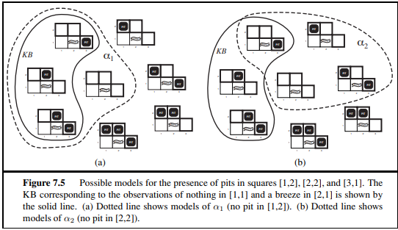
KAYNAK ŞEKİL 7.5
Şekil 7.5 — Wumpus için sekiz olası model
Şekil 7.5 · Düz çizgi: KB; noktalı çizgi: α₁ ve α₂ modelleri
YAPAY ZEKÂYA GİRİŞ • ÜNİTE 7
033

Slide 34
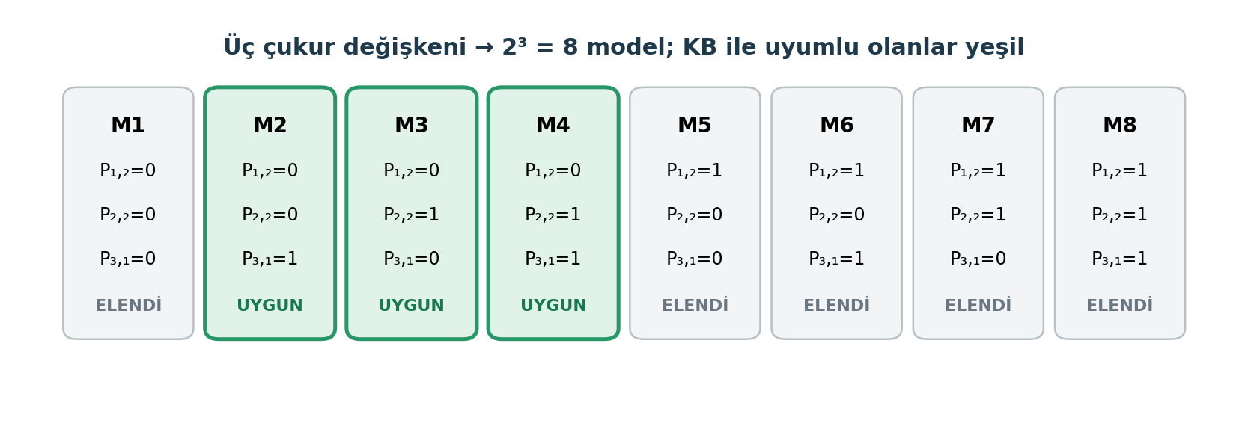
EK ÖĞRETİCİ GÖRSEL
Sekiz model: Her bir değişken 0 veya 1
[1,2], [2,2], [3,1] için 2³ = 8 kombinasyon vardır.
YAPAY ZEKÂYA GİRİŞ • ÜNİTE 7
034

Slide 35
ŞEKİL AÇIKLAMASI
Şekil 7.5 — Hangi sonuç kesin?
Ajanın bildikleri: [1,1]’de esinti yok, [2,1]’de esinti var.
Üç kareden her biri çukur VAR / YOK olabilir → 8 model.
KB, yalnızca 3 modelle uyumludur.
Üç geçerli modelin hepsinde ¬P₁,₂ doğru → KB ⊨ ¬P₁,₂.
P₂,₂ bazı geçerli modellerde doğru, bazılarında yanlış → karar verilemez.
Mantıksal gerektirme “çoğunlukta doğru” değil “hepsinde doğru” demektir.
YAPAY ZEKÂYA GİRİŞ • ÜNİTE 7
035

Slide 36
7.3 · MANTIĞIN TEMELLERI
Entailment ile Inference ayrımı
Entailment — ⊨
Inference — ⊢
KB ⊨ α
α, KB’nin doğru olduğu her modelde doğrudur.
Bir ilişkiyi tanımlar.
KB ⊢ᵢ α
i algoritması KB’den α sonucunu türetmiştir.
Bir hesaplama/ispat sürecidir.
Saman yığınında iğnenin bulunması ≠ iğneyi arayıp bulma süreci.
YAPAY ZEKÂYA GİRİŞ • ÜNİTE 7
036

Slide 37
7.3 · MANTIĞIN TEMELLERI
Soundness ve Completeness
Soundness — Sağlamlık
Completeness — Tamlık
Çıkarılan her sonuç KB’nin mantıksal sonucu olmalı.
KB ⊢ᵢ α ⇒ KB ⊨ α
KB’nin mantıksal olarak gerektirdiği bütün sonuçlar türetilebilir olmalı.
KB ⊨ α ⇒ KB ⊢ᵢ α
Sound: Uydurma sonuç üretme. Complete: Gerçek sonucu kaçırma.
YAPAY ZEKÂYA GİRİŞ • ÜNİTE 7
037

Slide 38
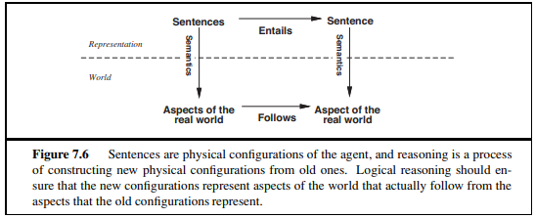
KAYNAK ŞEKİL 7.6
Şekil 7.6 — Temsil ve gerçek dünya
Şekil 7.6 · Üstte semboller; altta onların dünya karşılıkları
YAPAY ZEKÂYA GİRİŞ • ÜNİTE 7
038

Slide 39
ŞEKİL AÇIKLAMASI
Şekil 7.6 — İki seviyeyi ayıralım
Mantıksal işlem, semboller üzerinde gerçekleştirilir.
Üst sıra: Ajanın sakladığı cümleler ve üretilen yeni cümle.
Alt sıra: Cümlelerin işaret ettiği gerçek dünya durumları.
Sağlam çıkarım, doğru öncüllerden çıkan sonucun dünyada da doğru olmasını sağlar.
Grounding: İçsel sembol ve algıların gerçek dünya ile ilişkilendirilmesidir.
Yanlış sensör/yanlış kural → mantıksal olarak geçerli ama gerçekte yanlış sonuç olabilir.
YAPAY ZEKÂYA GİRİŞ • ÜNİTE 7
039

Slide 40
7.3 · MANTIĞIN TEMELLERI
7.3 — Temellendirme (Grounding)
KB, fiziksel sistemde saklanan sembollerden oluşur.
Sensörler gerçek dünyadan gelen algıyı sembole dönüştürür.
Ajan genel kuralları önceden alabilir veya öğrenebilir.
Öğrenilmiş kurallar hatalı olabilir: Mantıksal garantinin öncülü “KB doğruysa”dır.
Kontrol sorusu: Sensör yanlış koku algılarsa çıkarım doğru kalabilir mi?
YAPAY ZEKÂYA GİRİŞ • ÜNİTE 7
040

Slide 41
7.4
Önermeler Mantığı
Semboller, bağlaçlar, doğruluk tabloları ve bilgi tabanı
ÜNİTE 7 / MANTIKSAL AJANLAR
041

Slide 42
7.4 · ÖNERMELER MANTIĞI
Önerme nedir?
Önerme, doğru veya yanlış olabilen bir ifadedir.
P, Q, R, W₁,₃ gibi semboller atomik önermelerdir.
W₁,₃ tek bir semboldür: “[1,3]’te Wumpus var.”
True bütün modellerde doğru, False bütün modellerde yanlıştır.
“Kapıyı aç!” emir, “Kapı açık.” önerme cümlesidir.
YAPAY ZEKÂYA GİRİŞ • ÜNİTE 7
042

Slide 43
7.4 · ÖNERMELER MANTIĞI
Beş temel mantıksal bağlaç
Bağlaç
Türkçe
Doğru olma koşulu
¬P
DEĞİL
P yanlışsa
P ∧ Q
VE
İkisi de doğruysa
P ∨ Q
VEYA
En az biri doğruysa
P ⇒ Q
İSE
Yalnız P doğru Q yanlışken yanlıştır
P ⇔ Q
ANCAK VE ANCAK
İkisi aynı değerdeyse
Normal VEYA kapsayıcıdır: her iki önerme doğruysa sonuç da doğrudur.
YAPAY ZEKÂYA GİRİŞ • ÜNİTE 7
043

Slide 44
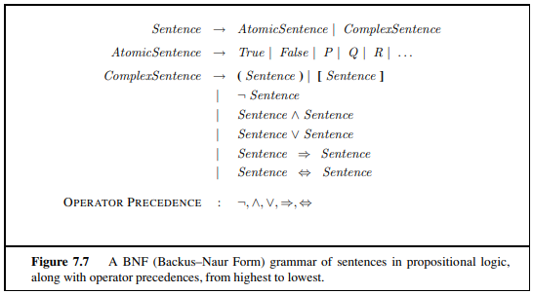
KAYNAK ŞEKİL 7.7
Şekil 7.7 — BNF sözdizimi ve öncelik
Şekil 7.7 · ¬, ∧, ∨, ⇒, ⇔ yüksekten düşüğe
YAPAY ZEKÂYA GİRİŞ • ÜNİTE 7
044

Slide 45
ŞEKİL AÇIKLAMASI
Şekil 7.7 — Operatör önceliği
BNF hangi yapıların geçerli cümle oluşturduğunu tarif eder.
¬ en yüksek, ⇔ en düşük önceliğe sahiptir.
¬A ∧ B = (¬A) ∧ B; ¬(A ∧ B) ile karıştırmayın.
∧, ∨’dan önce; ⇒ ise ∨’dan sonra değerlendirilir.
Karmaşık ifadelere parantez koymak en güvenli alışkanlıktır.
Örnek: ¬P ∨ Q ∧ R = (¬P) ∨ (Q ∧ R).
YAPAY ZEKÂYA GİRİŞ • ÜNİTE 7
045

Slide 46
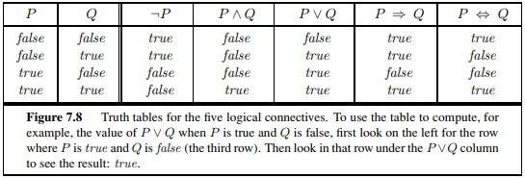
KAYNAK ŞEKİL 7.8
Şekil 7.8 — Doğruluk tablosu
Şekil 7.8 · Bağlaçların bütün P/Q kombinasyonlarında sonucu
YAPAY ZEKÂYA GİRİŞ • ÜNİTE 7
046

Slide 47
7.4 · ÖNERMELER MANTIĞI
Doğruluk tablosunu Türkçe okuyalım
P
Q
¬P
P∧Q
P∨Q
P⇒Q
P⇔Q
Y
Y
D
Y
Y
D
D
Y
D
D
Y
D
D
Y
D
Y
Y
Y
D
Y
Y
D
D
Y
D
D
D
D
D = doğru, Y = yanlış. P⇒Q sadece (D,Y) durumunda yanlıştır.
YAPAY ZEKÂYA GİRİŞ • ÜNİTE 7
047

Slide 48
7.4 · ÖNERMELER MANTIĞI
VEYA ile XOR karıştırılmamalı
OR — Kapsayıcı VEYA
XOR — Özel VEYA
P ∨ Q
P doğru olabilir, Q doğru olabilir, ikisi birden doğru olabilir.
True ∨ True = True.
P ⊕ Q
Yalnızca biri doğruysa sonuç doğrudur.
True ⊕ True = False.
“En az birisi” = OR, “yalnızca biri” = XOR.
YAPAY ZEKÂYA GİRİŞ • ÜNİTE 7
048

Slide 49
7.4 · ÖNERMELER MANTIĞI
İSE neden bazen şaşırtır?
P ⇒ Q ≡ ¬P ∨ Q
Koşullu önerme yalnızca P doğru ve Q yanlışken yanlıştır.
P: Yağmur var. Q: Yol ıslak.
Yağmur yok, yol ıslak olabilir (ör. yıkanmış).
Bu durum “Yağmur varsa yol ıslak” kuralını bozmaz.
Öncül P yanlışsa P⇒Q doğrudur; nedensellik şartı yoktur.
YAPAY ZEKÂYA GİRİŞ • ÜNİTE 7
049

Slide 50
7.4 · ÖNERMELER MANTIĞI
İki yönlü koşul — ⇔
P ⇔ Q ≡ (P ⇒ Q) ∧ (Q ⇒ P)
“P ancak ve ancak Q” iki ayrı yönü birlikte söyler.
Wumpus örneği: B₁,₁ ⇔ (P₁,₂ ∨ P₂,₁).
B₁,₁ → komşuda en az bir çukur vardır.
Komşuda çukur varsa → B₁,₁ vardır.
Kuralların iki yönde de doğru olması gerekiyorsa ⇔ kullanılır.
YAPAY ZEKÂYA GİRİŞ • ÜNİTE 7
050

Slide 51
7.4 · ÖNERMELER MANTIĞI
Doğruluk değeri: Bir örnek çözelim
1
Model: P₁,₂=False, P₂,₂=False, P₃,₁=True.
2
İfade: ¬P₁,₂ ∧ (P₂,₂ ∨ P₃,₁).
3
Değerleri yaz: ¬False ∧ (False ∨ True).
4
Hesapla: True ∧ True = True.
Parantezler → DEĞİL → VE/VEYA sırasını izlemek işlemi kolaylaştırır.
YAPAY ZEKÂYA GİRİŞ • ÜNİTE 7
051

Slide 52
7.4 · ÖNERMELER MANTIĞI
Wumpus bilgi tabanının beş cümlesi
Kural
Mantıksal içerik
R1
¬P₁,₁
R2
B₁,₁ ⇔ (P₁,₂ ∨ P₂,₁)
R3
B₂,₁ ⇔ (P₁,₁ ∨ P₂,₂ ∨ P₃,₁)
R4
¬B₁,₁
R5
B₂,₁
KB = R1 ∧ R2 ∧ R3 ∧ R4 ∧ R5.
YAPAY ZEKÂYA GİRİŞ • ÜNİTE 7
052

Slide 53
7.4 · ÖNERMELER MANTIĞI
KB’den [1,2]’de çukur yok çıkarımı
1
R4: [1,1]’de esinti yok → ¬B₁,₁.
2
R2: B₁,₁ ⇔ (P₁,₂ ∨ P₂,₁).
3
O hâlde ¬(P₁,₂ ∨ P₂,₁).
4
De Morgan: ¬P₁,₂ ∧ ¬P₂,₁.
Ajan [1,2] ve [2,1] karelerini mantıksal olarak çukursuz buldu.
YAPAY ZEKÂYA GİRİŞ • ÜNİTE 7
053

Slide 54
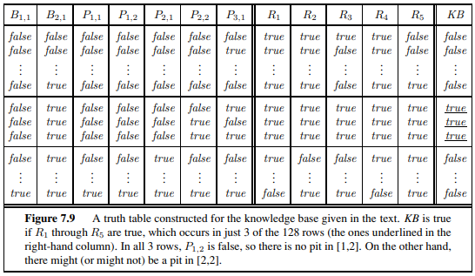
KAYNAK ŞEKİL 7.9
Şekil 7.9 — 128 satırlık model denetimi
Şekil 7.9 · 7 önerme sembolü → 2⁷ = 128 model
YAPAY ZEKÂYA GİRİŞ • ÜNİTE 7
054

Slide 55
ŞEKİL AÇIKLAMASI
Şekil 7.9 — Neden yalnız 3 satır geçerli?
7 atomik önerme: B₁,₁, B₂,₁, P₁,₁, P₁,₂, P₂,₁, P₂,₂, P₃,₁.
Her sembol true/false → 2⁷ = 128 kombinasyon.
Yalnız R1–R5’in tamamı doğru olan 3 satırda KB doğrudur.
Bu üç satırın hepsinde P₁,₂=False → ¬P₁,₂ kesindir.
P₂,₂ iki modelde doğru, birinde yanlış → kesinlik yoktur.
Üç geçerli modelin ikisi çukur içeriyor diye otomatik “%67 olasılık” denmez.
YAPAY ZEKÂYA GİRİŞ • ÜNİTE 7
055

Slide 56
7.4 · ÖNERMELER MANTIĞI
Şekil 7.10 — TT-ENTAILS? (model denetimi)
TT-ENTAILS?(KB, α):
symbols ← KB ve α sembolleri
return TT-CHECK-ALL(KB, α, symbols, {})
TT-CHECK-ALL(...):
if sembol kalmadıysa:
if KB doğruysa: return α doğru mu?
else: return true
else:
P için önce True, sonra False dalını dene
iki dalın sonuçlarını AND ile birleştir
Tam doğruluk tablosu taraması: zaman O(2ⁿ), yinelemeli derinlik belleği O(n).
YAPAY ZEKÂYA GİRİŞ • ÜNİTE 7
056

Slide 57
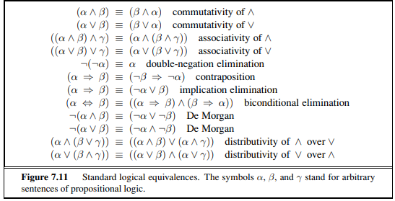
KAYNAK ŞEKİL 7.11
Şekil 7.11 — Standart eşdeğerlikler
Şekil 7.11 · De Morgan, karşıt tersleme, dağılma, çifte olumsuzlama
YAPAY ZEKÂYA GİRİŞ • ÜNİTE 7
057

Slide 58
7.4 · ÖNERMELER MANTIĞI
Sık kullanılan dönüşümler
Kural
Eşdeğerlik
De Morgan 1
¬(P ∧ Q) ≡ ¬P ∨ ¬Q
De Morgan 2
¬(P ∨ Q) ≡ ¬P ∧ ¬Q
Koşullu kaldırma
P ⇒ Q ≡ ¬P ∨ Q
Karşıt tersleme
P ⇒ Q ≡ ¬Q ⇒ ¬P
Çift olumsuzlama
¬¬P ≡ P
Çift yönlü kaldırma
P ⇔ Q ≡ (P ⇒ Q) ∧ (Q ⇒ P)
Her eşdeğerlikte iki taraf bütün modellerde aynı sonucu verir.
YAPAY ZEKÂYA GİRİŞ • ÜNİTE 7
058

Slide 59
7.4 · ÖNERMELER MANTIĞI
Mini çözüm: ¬(P ⇒ Q) ifadesi
1
İSE’yi kaldır: P ⇒ Q ≡ ¬P ∨ Q.
2
Dıştaki ¬ korunur: ¬(¬P ∨ Q).
3
De Morgan: ¬¬P ∧ ¬Q.
4
Çift olumsuzluk: P ∧ ¬Q.
Demek ki bir koşul, sadece P doğru ve Q yanlışken başarısızdır.
YAPAY ZEKÂYA GİRİŞ • ÜNİTE 7
059

Slide 60
7.5
Teorem İspatlama
Modelleri saymak yerine kurallarla kanıt oluşturma
ÜNİTE 7 / MANTIKSAL AJANLAR
060

Slide 61
7.5 · TEOREM İSPATLAMA
Model denetimi vs. ispat
Model Checking
Theorem Proving
KB’nin doğru olduğu bütün modellerde α doğru mu?
Bütün atamaları test eder.
Genel yöntemin maliyeti üstel olabilir.
KB’deki cümlelere çıkarım kuralları uygular.
İlgisiz sembolleri atlayabilir.
Kısa ispatlarda çok verimlidir.
İspat, mantıksal kuralların uygulandığı bir adım zinciridir.
YAPAY ZEKÂYA GİRİŞ • ÜNİTE 7
061

Slide 62
7.5 · TEOREM İSPATLAMA
Üç kavram: Valid / SAT / Unsat
Kavram
Koşul
Örnek
Valid
Bütün modellerde doğru
P ∨ ¬P
Satisfiable
En az bir modelde doğru
P ∧ Q
Unsatisfiable
Hiçbir modelde doğru değil
P ∧ ¬P
Bir cümle hem doyurulabilir hem geçerli olabilir; her geçerli cümle doyurulabilirdir.
YAPAY ZEKÂYA GİRİŞ • ÜNİTE 7
062

Slide 63
7.5 · TEOREM İSPATLAMA
Çelişkiyle ispatın kalbi
KB ⊨ α ⇔ KB ∧ ¬α UNSAT
α’yı yanlış varsay; KB ile çelişiyorsa α zorunlu doğrudur.
Örnek: KB = (P⇒Q) ∧ P.
Q’yu yanlış varsay: ¬Q.
¬P∨Q, P ve ¬Q birlikte çelişir → Q kanıtlandı.
SAT: uygun model var; UNSAT: hiçbir uygun model yok.
YAPAY ZEKÂYA GİRİŞ • ÜNİTE 7
063

Slide 64
7.5 · TEOREM İSPATLAMA
Modus Ponens
(P ⇒ Q), P ⟹ Q
Koşul ve öncül doğruysa sonuç da doğrudur.
Örnek: “Wumpus önümde ve canlıysa ateş et.”
Wumpus önümde ve canlı.
→ Shoot eylemi türetilebilir.
Modus Ponens, en temel sağlam çıkarım kurallarındandır.
YAPAY ZEKÂYA GİRİŞ • ÜNİTE 7
064

Slide 65
7.5 · TEOREM İSPATLAMA
And-Elimination (VE’yi ayırma)
P ∧ Q ⟹ P
İki önermenin birlikte doğru olmasından her birinin doğruluğu çıkar.
Örnek: “Ajanın oku var VE doğuya bakıyor.”
→ “Ajanın oku var.”
Aynı şekilde “Doğuya bakıyor.” da çıkarılabilir.
Bütün VE bileşenleri tek tek elde edilebilir.
YAPAY ZEKÂYA GİRİŞ • ÜNİTE 7
065

Slide 66
7.5 · TEOREM İSPATLAMA
Kurallarla Wumpus ispatı (R2–R10)
1
R2: B₁,₁ ⇔ (P₁,₂ ∨ P₂,₁).
2
Çift yönlü ayrılır: (P₁,₂ ∨ P₂,₁) ⇒ B₁,₁.
3
Karşıt tersleme: ¬B₁,₁ ⇒ ¬(P₁,₂ ∨ P₂,₁).
4
R4: ¬B₁,₁; Modus Ponens ve De Morgan → ¬P₁,₂ ∧ ¬P₂,₁.
İlgisiz milyonlarca bilgi olsa bile bu kısa ispat korunur.
YAPAY ZEKÂYA GİRİŞ • ÜNİTE 7
066

Slide 67
7.5 · TEOREM İSPATLAMA
Monotonluk — Monotonicity
KB ⊨ α ise, yeni bir β bilgisi eklenince de KB ∧ β ⊨ α.
Yeni bilgi daha fazla sonuca götürebilir; geçerli çıkarımı geri almaz.
Örnek: ¬P₁,₂ ispatlandıktan sonra “8 çukur var” bilgisi bunu değiştirmez.
Gündelik “fikrimi değiştirdim” türü akıl yürütme monoton olmayan mantıkta ele alınır.
Yeni bilgilerin doğruluğu ve tutarlılığı, gerçek dünyada güvenilir kullanım için önemlidir.
YAPAY ZEKÂYA GİRİŞ • ÜNİTE 7
067

Slide 68
7.5 · TEOREM İSPATLAMA
Resolution — Tamamlayıcı literaller
Clause nedir?
Resolution fikri
VEYA ile bağlanan literaller.
Örnek: P ∨ Q ∨ ¬R.
Unit clause: tek literal (¬P gibi).
P ∨ Q ve ¬P verildiğinde:
P ile ¬P elenir.
Geriye Q kalır.
Bu çıkarım sound’dur.
Birbirinin olumsuzu olan iki literal “tamamlayıcı”dır.
YAPAY ZEKÂYA GİRİŞ • ÜNİTE 7
068

Slide 69
7.5 · TEOREM İSPATLAMA
Resolution ile çukuru belirleme
1
[2,1]’de esinti: P₁,₁ ∨ P₂,₂ ∨ P₃,₁.
2
[1,2]’de esinti yok: ¬P₂,₂.
3
Resolution → P₁,₁ ∨ P₃,₁.
4
Başlangıç çukursuz: ¬P₁,₁ → P₃,₁.
Birbirini tamamlayan iki literal her Resolution adımında elenir.
YAPAY ZEKÂYA GİRİŞ • ÜNİTE 7
069

Slide 70
7.5 · TEOREM İSPATLAMA
Genel Resolution ve factoring
(A ∨ B), (¬B ∨ C) ⟹ A ∨ C
İki clause içinde B ve ¬B birbirini götürür.
Factoring: tekrar eden aynı literali tekleştirir.
(A ∨ B) ile (A ∨ ¬B) → A ∨ A → A.
Bu sadeleştirme tekrarlı sonuç oluşmasını engeller.
Resolution çıktısı da bir clause olmalıdır.
YAPAY ZEKÂYA GİRİŞ • ÜNİTE 7
070

Slide 71
7.5 · TEOREM İSPATLAMA
CNF nedir? (Conjunctive Normal Form)
1
Literal: P veya ¬P.
2
Clause: Literallerin VEYA ile birleşmesi: P ∨ ¬Q.
3
CNF: Clause’ların VE ile birleşmesi: (P∨Q)∧(¬P∨R).
4
Her önermeler mantığı cümlesi eşdeğer bir CNF’ye çevrilebilir.
Resolution doğrudan CNF’deki clause’lar üzerinde çalışır.
YAPAY ZEKÂYA GİRİŞ • ÜNİTE 7
071

Slide 72
7.5 · TEOREM İSPATLAMA
CNF dönüşümü — Wumpus örneği I
1
Başlangıç: B ⇔ (P ∨ Q).
2
⇔ kaldır: (B ⇒ (P∨Q)) ∧ ((P∨Q) ⇒ B).
3
⇒ kaldır: (¬B∨P∨Q) ∧ (¬(P∨Q)∨B).
4
De Morgan: (¬B∨P∨Q) ∧ ((¬P∧¬Q)∨B).
Burada B=B₁,₁; P=P₁,₂; Q=P₂,₁ kısa yazılmıştır.
YAPAY ZEKÂYA GİRİŞ • ÜNİTE 7
072

Slide 73
7.5 · TEOREM İSPATLAMA
CNF dönüşümü — Wumpus örneği II
(¬B∨P∨Q) ∧ (¬P∨B) ∧ (¬Q∨B)
Dağılma kuralıyla CNF elde edilir.
(¬P∧¬Q)∨B ≡ (¬P∨B)∧(¬Q∨B).
Üç clause oluşur.
Artık Resolution algoritmasına doğrudan verilebilir.
Dönüşüm sırasında mantıksal anlam değişmez.
YAPAY ZEKÂYA GİRİŞ • ÜNİTE 7
073

Slide 74
7.5 · TEOREM İSPATLAMA
Şekil 7.12 — PL-RESOLUTION sözde kodu
PL-RESOLUTION(KB, α):
clauses ← CNF(KB ∧ ¬α)
loop:
her Ci, Cj clause çifti için:
resolvents ← RESOLVE(Ci, Cj)
if ∅ (boş clause) türedi: return True
yeni sonuçları clause kümesine ekle
hiç yeni clause oluşmadıysa: return False
Boş clause = çelişki = KB ⊨ α kanıtı.
YAPAY ZEKÂYA GİRİŞ • ÜNİTE 7
074

Slide 75
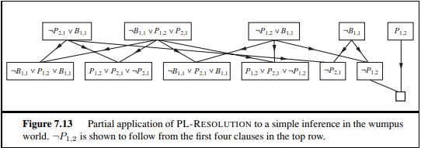
KAYNAK ŞEKİL 7.13
Şekil 7.13 — Resolution ispat ağacı
Şekil 7.13 · ¬P₁,₂’nin ispatında boş clause oluşumu
YAPAY ZEKÂYA GİRİŞ • ÜNİTE 7
075

Slide 76
ŞEKİL AÇIKLAMASI
Şekil 7.13 — Grafı adım adım oku
İspatlamak istediğimiz α = ¬P₁,₂; tersini ekliyoruz: P₁,₂.
KB’nin CNF biçiminden ilk clause’lar oluşturulur.
¬P₁,₂∨B₁,₁ ve ¬B₁,₁ → ¬P₁,₂.
Hedefin tersi P₁,₂ ile ¬P₁,₂ Resolution uygulanınca boş clause oluşur.
Boş clause: KB ∧ P₁,₂ doyurulamaz → KB ⊨ ¬P₁,₂.
Grafın her bağlantısı, iki clause’dan yeni clause üretme adımıdır.
YAPAY ZEKÂYA GİRİŞ • ÜNİTE 7
076

Slide 77
7.5 · TEOREM İSPATLAMA
Resolution: Neden tam?
RC(S), S’den tekrar tekrar Resolution ile üretilebilen tüm clause’lardır.
Sonlu semboller ve factoring varsa farklı clause sayısı sonludur.
Ground Resolution Theorem: S doyurulamazsa RC(S) boş clause içerir.
Dolayısıyla sistematik Resolution araması varsa her çelişki bulunabilir.
Bu özellik genel önermesel çürütme ispatı için tamamlık sağlar.
YAPAY ZEKÂYA GİRİŞ • ÜNİTE 7
077

Slide 78
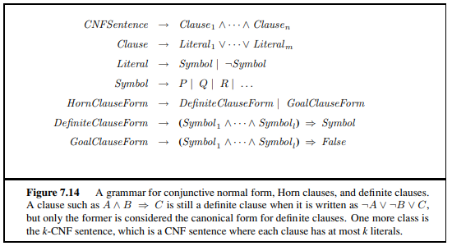
KAYNAK ŞEKİL 7.14
Şekil 7.14 — CNF ve Horn grameri
Şekil 7.14 · Horn: En çok bir pozitif literal
YAPAY ZEKÂYA GİRİŞ • ÜNİTE 7
078

Slide 79
7.5 · TEOREM İSPATLAMA
Horn ve Definite clause arasındaki fark
Tür
Pozitif literal
Örnek
Definite Clause
Tam olarak 1
¬A ∨ ¬B ∨ C
Goal Clause
0
¬A ∨ ¬B
Horn Clause
En fazla 1
Yukarıdaki iki tür de Horn
Horn olmayan
2 veya daha fazla
A ∨ B ∨ ¬C
A ∧ B ⇒ C, ¬A ∨ ¬B ∨ C ile eşdeğerdir.
YAPAY ZEKÂYA GİRİŞ • ÜNİTE 7
079

Slide 80
7.5 · TEOREM İSPATLAMA
Horn kuralları: Body ve Head
Body — Gövde
Head — Baş
Bir kuralın öncülleridir.
A ∧ B ⇒ C
Body: A ∧ B
Kuralın sonuç sembolüdür.
A ∧ B ⇒ C
Head: C
A ve B biliniyorsa C çıkar.
Horn bilgileriyle forward/backward chaining verimli çalışır.
YAPAY ZEKÂYA GİRİŞ • ÜNİTE 7
080

Slide 81
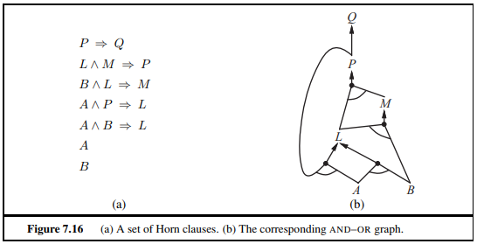
KAYNAK ŞEKİL 7.16
Şekil 7.16 — Horn kuralları ve AND–OR grafı
Şekil 7.16 · (a) Kurallar; (b) AND–OR grafı
YAPAY ZEKÂYA GİRİŞ • ÜNİTE 7
081

Slide 82
ŞEKİL AÇIKLAMASI
Şekil 7.16 — Grafın anlamı
Başlangıçta A ve B doğrudur. Hedef Q’yu kanıtlamak.
AND düğümü: Bir kuralın bütün öncülleri doğru olmalı.
OR yolları: Aynı sonuca ulaşmak için alternatif kurallardan biri yeterli.
Forward: A,B → L → M → P → Q.
Backward: Q için P; P için L ve M; sonunda A ve B’ye dön.
Başlangıç ve hedef aynı; çıkarımın yönü değişir.
YAPAY ZEKÂYA GİRİŞ • ÜNİTE 7
082

Slide 83
7.5 · TEOREM İSPATLAMA
Forward chaining — Tek tek çözelim
1
A ve B başlangıç olguları.
2
A ∧ B ⇒ L: Önce L bulunur.
3
B ∧ L ⇒ M: Sonra M bulunur.
4
L ∧ M ⇒ P ve P ⇒ Q: P, ardından Q bulunur.
Veriden başlar; yeni bilgi üretimi sona erene kadar sürer.
YAPAY ZEKÂYA GİRİŞ • ÜNİTE 7
083

Slide 84
7.5 · TEOREM İSPATLAMA
Şekil 7.15 — İleri zincirleme algoritması
PL-FC-ENTAILS?(KB, q):
count[c] ← c kuralında eksik öncül sayısı
inferred[s] ← False
agenda ← başlangıç olguları
while agenda dolu:
p ← agenda'dan çıkar
if p == q: return True
if p henüz işlenmediyse:
işaretle, kullanan kuralların count'unu azalt
count = 0 olursa sonucu agenda'ya ekle
return False
Agenda: Bekleyen olgu; count: Kuralın henüz sağlanmamış öncül sayısı.
YAPAY ZEKÂYA GİRİŞ • ÜNİTE 7
084

Slide 85
7.5 · TEOREM İSPATLAMA
Backward chaining — Aynı örnekte
1
Hedef Q. Q’yu üreten kural: P ⇒ Q → önce P gerekir.
2
P için L ∧ M ⇒ P → önce L ve M gerekir.
3
L için A ∧ B ⇒ L; A ve B zaten biliniyor → L doğru.
4
M için B ∧ L ⇒ M → M; ardından P ve Q doğru.
Hedeften başlar, yalnızca gerekli öncülleri sorgular.
YAPAY ZEKÂYA GİRİŞ • ÜNİTE 7
085

Slide 86
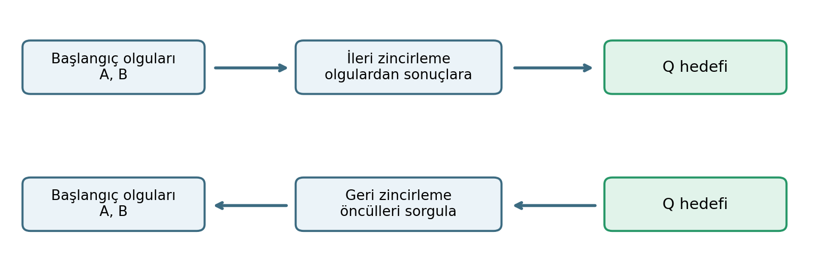
EK ÖĞRETİCİ GÖRSEL
İleri zincirleme ve geri zincirleme
Öğretici yeniden çizim: ileri zincirleme veriden; geri zincirleme hedeften gider.
YAPAY ZEKÂYA GİRİŞ • ÜNİTE 7
086

Slide 87
7.5 · TEOREM İSPATLAMA
Forward vs. Backward: Ne zaman?
Forward — Veri odaklı
Backward — Hedef odaklı
Yeni algı geldikçe çok sayıda yararlı bilgi türetmek için iyi.
Örnek: Isı yükseldi → alarm / klima kararı.
Tek bir soruyu yanıtlamak için gerekli bilgileri inceler.
Örnek: “Şu oda güvenli mi?”
→ gerekli kuralları geriye izle.
İkisi de definite clause’larda sağlam ve tam çıkarım sağlayabilir.
YAPAY ZEKÂYA GİRİŞ • ÜNİTE 7
087

Slide 88
7.6
Etkili Model Denetimi
SAT: DPLL geri izleme ve WalkSAT yerel arama
ÜNİTE 7 / MANTIKSAL AJANLAR
088

Slide 89
7.6 · ETKILI MODEL DENETIMI
SAT problemi ve iki çözüm ailesi
SAT: Bir CNF cümlesini doğru yapan en az bir model var mı?
DPLL: Geri izleme ile doyurulabilirlik / doyurulamazlık kararını verebilir.
WalkSAT: Rastgele/yerel değişikliklerle doyurucu model arar.
KB ⊨ α testi için KB ∧ ¬α’nın doyurulamazlığını gösterebiliriz.
Doyurucu bir model bulmak kolay olabilir; hiçbir model olmadığını kanıtlamak farklıdır.
YAPAY ZEKÂYA GİRİŞ • ÜNİTE 7
089

Slide 90
7.6 · ETKILI MODEL DENETIMI
DPLL — Üç büyük iyileştirme
1
Early termination: Cümle kesin doğru/yanlış olduğunda dalı erken bitir.
2
Pure symbol: Yalnız tek işaretle bulunan sembole o işareti doğru yapan değer ver.
3
Unit clause: Tek kalan literalin zorunlu değerini ata.
4
Gerekirse değişkene True/False atayıp iki dalda geri izleme yap.
Sezgiseller aramayı azaltır, gerektiğinde geri izleme tamlığı korur.
YAPAY ZEKÂYA GİRİŞ • ÜNİTE 7
090

Slide 91
7.6 · ETKILI MODEL DENETIMI
DPLL: Erken sonlandırma örneği
Verilen ifade
Tek bir atama yetiyor
(A ∨ B) ∧ (A ∨ C)
Toplam 3 değişken: 2³ = 8 olası model.
A=True olursa iki clause da True.
B ve C’nin değerini denemeden doyurucu model bulunur.
Cümle tüm değişkenlere değer atanmadan doğru olabilir.
YAPAY ZEKÂYA GİRİŞ • ÜNİTE 7
091

Slide 92
7.6 · ETKILI MODEL DENETIMI
DPLL: Saf sembolleri tanı
Sembol
Görünüm
Saf mı?
A
A, A
Evet → A=True
B
¬B, ¬B
Evet → B=False
C
C, ¬C
Hayır
Saflık, mevcut modelde henüz sağlanmamış clause’lar üzerinden belirlenebilir.
YAPAY ZEKÂYA GİRİŞ • ÜNİTE 7
092

Slide 93
7.6 · ETKILI MODEL DENETIMI
DPLL: Unit propagation zinciri
1
B=True verildiğinde (¬B ∨ ¬C) ifadesi ¬C olur.
2
Böylece C=False zorunludur.
3
(C ∨ A) cümlesi C=False sonrasında A’ya indirgenir.
4
A=True zorunludur; zincir hâlinde atamalar yapılır.
Zorunlu atamalar dallanmayı azaltır.
YAPAY ZEKÂYA GİRİŞ • ÜNİTE 7
093

Slide 94
7.6 · ETKILI MODEL DENETIMI
Şekil 7.17 — DPLL özet algoritması
DPLL(clauses, symbols, model):
if tüm clause'lar doğruysa: return True
if bir clause yanlışsa: return False
if saf sembol varsa: onu ata, DPLL çağır
if birim clause varsa: zorunlu değeri ata
aksi hâlde bir P sembolü seç:
DPLL(P=True) OR DPLL(P=False)
DPLL, model tamamlanmadan erken karar verebilir.
YAPAY ZEKÂYA GİRİŞ • ÜNİTE 7
094

Slide 95
7.6 · ETKILI MODEL DENETIMI
Modern SAT çözücüler neden hızlı?
Component analysis: Bağımsız alt problemleri ayırmak.
Variable ordering: Çok kuralda yer alan sembole öncelik vermek.
Conflict learning/backjumping: Çatışmanın gerçek sebebine dönmek.
Random restarts: Aramayı farklı seçimlerle yeniden başlatmak.
Clever indexing: Bir değişkenin geçtiği clause’ları hızlı bulmak.
Bu teknikler büyük SAT örneklerini pratik hâle getirir.
YAPAY ZEKÂYA GİRİŞ • ÜNİTE 7
095

Slide 96
7.6 · ETKILI MODEL DENETIMI
WalkSAT’ın temel fikri
Tam modelle başlar
Bir sembolü tersine çevirir
Bütün değişkenlere rastgele True/False atanır.
Doğru olmayan clause seçilir.
Olasılık p ile rastgele seçim.
Diğer durumda yanlış clause sayısını azaltan seçim.
WalkSAT çözüm bulursa SAT kanıtlanır; bulamazsa UNSAT kanıtlanmaz.
YAPAY ZEKÂYA GİRİŞ • ÜNİTE 7
096

Slide 97
7.6 · ETKILI MODEL DENETIMI
WalkSAT: Küçük bir çözümlü örnek
1
F = (A∨B)∧(¬A∨C)∧(B∨C).
2
Başlangıç A=False, B=False, C=False → iki clause yanlış.
3
Yanlış A∨B clause’unda B’yi True yap.
4
Yeni model (False, True, False) → üç clause da doğru.
Bir tek değişken değişimi çözüm getirdi.
YAPAY ZEKÂYA GİRİŞ • ÜNİTE 7
097

Slide 98
7.6 · ETKILI MODEL DENETIMI
Şekil 7.18 — WalkSAT sözde kodu
WALKSAT(clauses, p, max_flips):
model ← rastgele tam atama
max_flips defa:
if tüm clause'lar doğru: return model
yanlış clause'lardan birini seç
p olasılıkla içinden rastgele sembol seç
aksi hâlde en çok clause sağlayanı seç
seçilen sembolün True/False değerini tersle
return failure
Failure: “belki çözüm yok, belki süre yetmedi” demektir.
YAPAY ZEKÂYA GİRİŞ • ÜNİTE 7
098

Slide 99
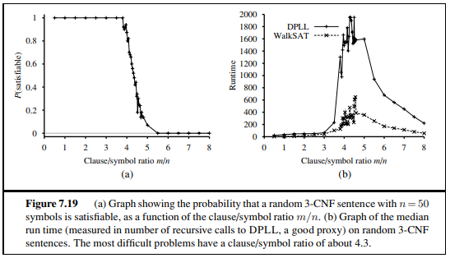
KAYNAK ŞEKİL 7.19
Şekil 7.19 — Rastgele 3-SAT problemleri
Şekil 7.19 · (a) Doyurulabilirlik; (b) çözüm maliyeti
YAPAY ZEKÂYA GİRİŞ • ÜNİTE 7
099

Slide 100
ŞEKİL AÇIKLAMASI
Şekil 7.19 — İki grafiği okuyalım
Yatay eksen m/n = clause sayısı / değişken sayısı.
(a) m/n küçükse SAT olasılığı ≈1; büyükse ≈0.
n=50 rastgele 3-CNF için keskin düşüş yaklaşık 4,3 bölgesindedir.
(b) DPLL/WalkSAT zorluğu çoğu zaman bu eşik yakınında yükselir.
50 değişkende eşik kabaca m = 4,3 × 50 ≈ 215 clause demektir.
4,3 bir örnek ailesinin ampirik eşiğidir; her SAT problemi için sabit kural değildir.
YAPAY ZEKÂYA GİRİŞ • ÜNİTE 7
100

Slide 101
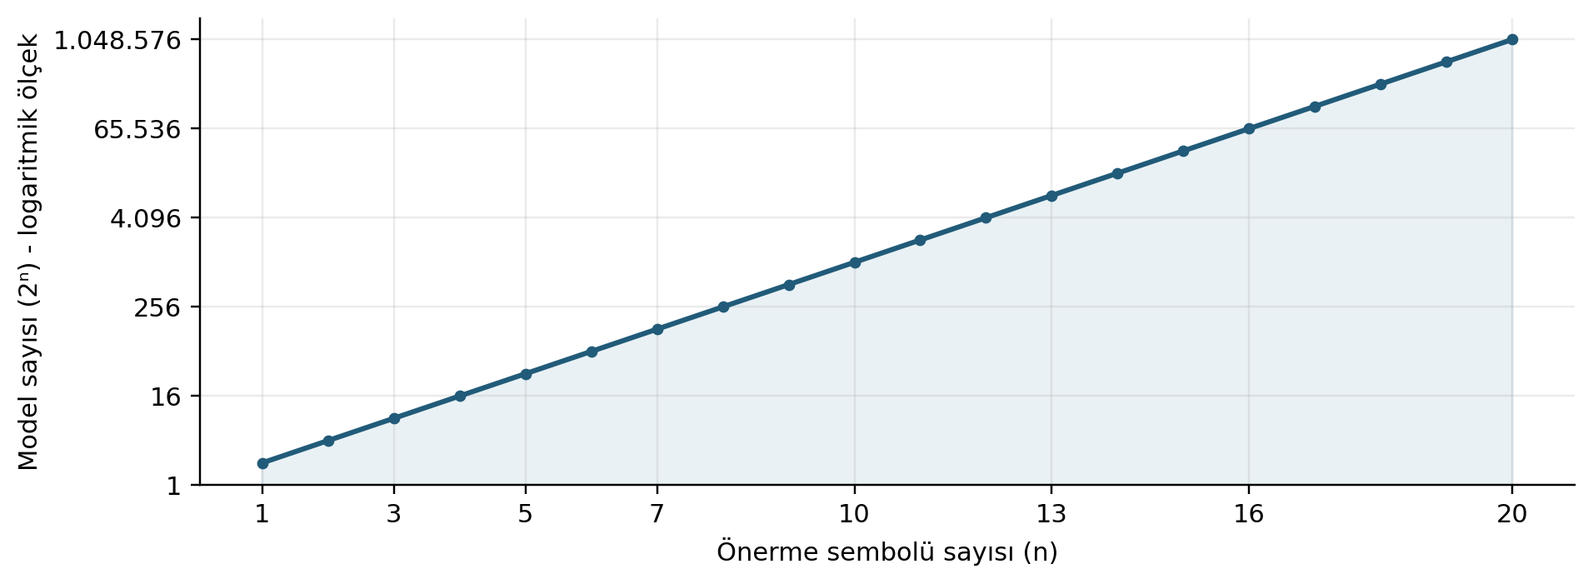
EK ÖĞRETİCİ GÖRSEL
2ⁿ modeli taramak neden pahalı?
n sembol için tüm doğruluk değerlerini sıralayan basit algoritma 2ⁿ model üretir.
YAPAY ZEKÂYA GİRİŞ • ÜNİTE 7
101

Slide 102
7.7
Mantığa Dayalı Ajanlar
Zaman, eylem etkileri, belief state, hibrit karar ve SATPLAN
ÜNİTE 7 / MANTIKSAL AJANLAR
102

Slide 103
7.7 · MANTIĞA DAYALI AJANLAR
Mantıksal ajanı şimdi birleştiriyoruz
KB: Wumpus dünyasının genel kurallarını saklar.
Percept: O an alınan koku, esinti, parıltı vb. gözlemler.
Inference: Konum, tehlike ve güvenlik hakkında sonuç çıkarır.
Planning: Hedefe ulaşmak için eylem dizisi oluşturur.
Sorular: “Neredeyim?”, “Güvenli mi?”, “Şimdi ne yapmalıyım?”
YAPAY ZEKÂYA GİRİŞ • ÜNİTE 7
103

Slide 104
7.7 · MANTIĞA DAYALI AJANLAR
Tam olarak bir Wumpus
(W₁,₁ ∨ … ∨ W₄,₄) ∧ her i≠j için (¬Wᵢ ∨ ¬Wⱼ)
“En az bir” ve “en fazla bir” koşulları birlikte gerekir.
Birinci ifade en az bir Wumpus olmasını ister.
Her iki farklı kare için ¬Wᵢ∨¬Wⱼ, ikisinde birden Wumpus olmasını yasaklar.
Aynı mantık “ajan her anda tek konumdadır” kısıtında da kullanılır.
YAPAY ZEKÂYA GİRİŞ • ÜNİTE 7
104

Slide 105
7.7 · MANTIĞA DAYALI AJANLAR
Atemporal ile Fluent ayrımı
Atemporal — Kalıcı
Fluent — Zamanla değişir
P₃,₁: [3,1]’de çukur bulunuyor.
Bu dünyada çukur konumu değişmez.
L⁰₁,₁: t=0’da ajan [1,1]’de.
HaveArrow³: t=3’te oku var.
WumpusAliveᵗ: t’de canlı mı?
Durum sembolleri değişebiliyorsa zaman indisi gerekir.
YAPAY ZEKÂYA GİRİŞ • ÜNİTE 7
105

Slide 106
7.7 · MANTIĞA DAYALI AJANLAR
Algı neden zaman indeksli tutulmalı?
¬Stench³ ve Stench⁴
Farklı zamanlardaki iki algı birbiriyle çelişmez.
t=3’te koku yok. Ajan hareket ediyor.
t=4’te koku var.
Sadece Stench ve ¬Stench yazmak yanlış bir çelişki üretirdi.
Algı, konum ve eylemler zamanla ilişkilendirilmelidir.
YAPAY ZEKÂYA GİRİŞ • ÜNİTE 7
106

Slide 107
7.7 · MANTIĞA DAYALI AJANLAR
Kare özelliğiyle zamanlı algıyı bağla
Lᵗₓ,ᵧ ⇒ (Breezeᵗ ⇔ Bₓ,ᵧ)
Ajan o karedeyse esinti algısı karenin esinti durumuna eşittir.
Örnek: L³₂,₁ ve Breeze³ doğru.
O hâlde B₂,₁ doğru.
Bu bilgi, ajan başka kareye geçse de kare özelliği olarak saklanır.
Benzer kural koku ve Sₓ,ᵧ için de vardır.
YAPAY ZEKÂYA GİRİŞ • ÜNİTE 7
107

Slide 108
7.7 · MANTIĞA DAYALI AJANLAR
Denklem 7.1 — Eylemin etkisi
L⁰₁,₁ ∧ East⁰ ∧ Forward⁰ ⇒ (L¹₂,₁ ∧ ¬L¹₁,₁)
“Başlangıçtan doğuya bir adım” hareketini mantıkla yazmak.
Sol taraf: [1,1]’de, doğuya bakıyor, ileri gidiyor.
Sağ taraf: [2,1]’de, artık [1,1]’de değil.
Bu tür ifadeye effect axiom denir.
Bir eylemin neyi değiştirdiği söylendi; henüz neyi değiştirmediği belirtilmedi.
YAPAY ZEKÂYA GİRİŞ • ÜNİTE 7
108

Slide 109
7.7 · MANTIĞA DAYALI AJANLAR
Frame problem: Değişmeyenler?
Sorun
Naif çözüm
Forward → konum değişti.
Peki ok hâlâ var mı?
Wumpus hâlâ canlı mı?
Kurallar belirtmiyorsa cevap ispatlanamaz.
Her eylem için bütün değişmeyen fluent’leri tek tek yaz.
Fakat m eylem, n fluent → O(mn) aksiyom.
Dünyada eylemler çoğu zaman az sayıda şeyi değiştirir: locality.
YAPAY ZEKÂYA GİRİŞ • ÜNİTE 7
109

Slide 110
7.7 · MANTIĞA DAYALI AJANLAR
Successor-State Axiom — Ana fikir
Fᵗ⁺¹ ⇔ CausesFᵗ ∨ (Fᵗ ∧ ¬CausesNotFᵗ)
Sonraki anda F doğruysa ya yeni doğru oldu ya da doğru kalmaya devam etti.
Örnek: Lamba açık kalırsa sonraki anda da açıktır.
Bir eylem lambayı açmış olabilir; ya da zaten açıktı ve kimse kapatmadı.
Fluent başına değişim kuralı yazmak frame sorununu hafifletir.
YAPAY ZEKÂYA GİRİŞ • ÜNİTE 7
110

Slide 111
7.7 · MANTIĞA DAYALI AJANLAR
Denklem 7.2 — Okun korunması
HaveArrowᵗ⁺¹ ⇔ HaveArrowᵗ ∧ ¬Shootᵗ
Yeniden ok yükleme eylemi bulunmadığından basit bir kuraldır.
t=0: ok var, ateş edilmedi → t=1: ok var.
t=1: ok var, ateş edildi → t=2: ok yok.
Ajan sonraki eylemlerini buna göre seçer.
Durum geçmişi yalnızca konumdan ibaret değildir.
YAPAY ZEKÂYA GİRİŞ • ÜNİTE 7
111

Slide 112
7.7 · MANTIĞA DAYALI AJANLAR
Denklem 7.3 — [1,1] konumuna nasıl gelinir?
1
Ajan zaten [1,1]’deydi; ileri gitmedi veya duvara çarptı.
2
Ajan [1,2]’deydi, güneye bakarak ileri gitti.
3
Ajan [2,1]’deydi, batıya bakarak ileri gitti.
4
Üç alternatif VEYA ile birleşir: herhangi biri yeterlidir.
Konum için successor-state kuralı birden fazla “önceki durum + eylem” içerir.
YAPAY ZEKÂYA GİRİŞ • ÜNİTE 7
112

Slide 113
7.7 · MANTIĞA DAYALI AJANLAR
Güvenli kare aksiyomu
OKᵗₓ,ᵧ ⇔ ¬Pₓ,ᵧ ∧ ¬(Wₓ,ᵧ ∧ WumpusAliveᵗ)
Çukur yoksa ve canlı Wumpus yoksa kare güvenlidir.
Ölü Wumpus’un bulunduğu kare, çukur yoksa güvenli olabilir.
KB’den ASK(KB, OK⁶₂,₂)=True çıktığında [2,2]’ye gidilebilir.
“Güvenli” bir mantıksal sonuçtur; duyusal bir etiket değildir.
YAPAY ZEKÂYA GİRİŞ • ÜNİTE 7
113

Slide 114
7.7 · MANTIĞA DAYALI AJANLAR
Qualification problem — Eylem istisnaları
İstenen etki
Gerçek yaşam istisnaları
“Forward” komutu ajanı ileri götürür.
Ama bunun için birçok koşul gerekir.
Duvar, arıza, kaygan zemin, enerji yokluğu…
Bütün istisnaları tek tek modellemek zor olabilir.
Bu modelleme sınırına qualification problem denir.
YAPAY ZEKÂYA GİRİŞ • ÜNİTE 7
114

Slide 115
7.7 · MANTIĞA DAYALI AJANLAR
Hibrit Wumpus ajanı: Karar öncelikleri
1
Glitter algılandıysa: Grab → güvenli dönüş → Climb.
2
Altın yoksa: en yakın ziyaret edilmemiş güvenli kareye rota.
3
Güvenli keşif yoksa ve ok varsa: olası Wumpus’a uygun atış planı.
4
Son çare: Kesin tehlikeli olduğu kanıtlanmamış kare; yoksa dönüş.
Mantık “hangi kare güvenli?” der; A* “nasıl giderim?” sorusunu çözer.
YAPAY ZEKÂYA GİRİŞ • ÜNİTE 7
115

Slide 116
7.7 · MANTIĞA DAYALI AJANLAR
Şekil 7.20 — HYBRID-WUMPUS-AGENT özeti
HYBRID-WUMPUS-AGENT(percept):
TELL(KB, algı ve zamanlı kurallar)
safe ← ASK ile güvenli olduğu kanıtlanan kareler
if Glitter: Grab + eve rota + Climb
else if plan boş: en yakın güvenli/ziyaretsiz kare
else if ok varsa: PLAN-SHOT
else: henüz tehlikeli olduğu ispatlanmayan kare
rota yoksa: eve dön + Climb
sonraki action'ı seç, KB'ye kaydet
PLAN-ROUTE alt yordamı A* arama kullanır; ASK mantıksal çıkarımdır.
YAPAY ZEKÂYA GİRİŞ • ÜNİTE 7
116

Slide 117
7.7 · MANTIĞA DAYALI AJANLAR
Bilinmeyen ≠ Güvenli ≠ Tehlikeli
KB’de ispatlanan
Yorum
KB ⊨ OKᵗₓ,ᵧ
Kare kesin güvenli
KB ⊨ ¬OKᵗₓ,ᵧ
Kare kesin tehlikeli
İkisi de ispatlanamıyor
Kare hakkında yeterli bilgi yok
ASK’in “ispat yok” cevabı, karşıt ifadenin doğru olduğu anlamına gelmez.
YAPAY ZEKÂYA GİRİŞ • ÜNİTE 7
117

Slide 118
7.7 · MANTIĞA DAYALI AJANLAR
Durum tahmini — State Estimation
İhtiyaç
Belief State
Her ASK sorgusunda bütün algı geçmişini yeniden işlemek zamanla pahalılaşır.
Önceki çıkarımları cache’lemek isteriz.
Geçerli algılarla uyumlu olan olası mevcut dünya durumları kümesidir.
Yeni algılar geldikçe güncellenir.
Amaç: Geçmiş büyüse de güncelleme maliyetini kontrol etmek.
YAPAY ZEKÂYA GİRİŞ • ÜNİTE 7
118

Slide 119
7.7 · MANTIĞA DAYALI AJANLAR
Denklem 7.4 — Belief state örneği
Alive¹ ∧ L¹₂,₁ ∧ B₂,₁ ∧ (P₃,₁ ∨ P₂,₂)
Tek bir dünya değil, birden çok dünya temsil edilebilir.
Wumpus canlı; ajan [2,1]’de; bu kare esintili.
[3,1] veya [2,2] en az birinde çukur var.
Hangisinde olduğu henüz kesin değil.
Belirsizlik, mantıksal VEYA şeklinde saklanabilir.
YAPAY ZEKÂYA GİRİŞ • ÜNİTE 7
119

Slide 120
7.7 · MANTIĞA DAYALI AJANLAR
Belief state sayısı neden devasa?
n fluent → 2ⁿ fiziksel durum → 2^(2ⁿ) belief state
Belief state, olası fiziksel durumların herhangi bir alt kümesidir.
n=3: 2³=8 fiziksel durum → 2⁸=256 belief state.
n=5: 2⁵=32 fiziksel durum → 2³²≈4,29 milyar belief state.
Tam durum tahmini pahalı olabilir.
1-CNF gibi korumacı yaklaşımlar hafızayı ve hesabı azaltır.
YAPAY ZEKÂYA GİRİŞ • ÜNİTE 7
120

Slide 121
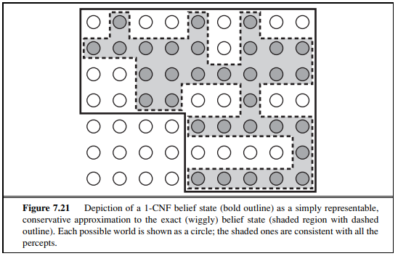
KAYNAK ŞEKİL 7.21
Şekil 7.21 — Exact ve yaklaşık belief state
Şekil 7.21 · Gri bölge tam; kalın sınır korumacı 1-CNF
YAPAY ZEKÂYA GİRİŞ • ÜNİTE 7
121

Slide 122
ŞEKİL AÇIKLAMASI
Şekil 7.21 — Korumacı yaklaşım
Her daire bir olası dünyayı temsil ediyor.
Kesikli sınır içindeki gri daireler, algılarla tam uyumlu dünyalar.
Kalın sınır, 1-CNF ile temsil edilen daha basit bir dış zarf.
Yaklaşık küme bütün gerçek olası durumları içerir; ek durumlar da içerebilir.
P₃,₁∨P₂,₂ gibi birleşik bilgi, 1-CNF’ye indirgenince kaybolabilir.
B_exact ⊆ B_approx: Korumacı temsil kesin olasılıkları dışlamaz.
YAPAY ZEKÂYA GİRİŞ • ÜNİTE 7
122

Slide 123
7.7 · MANTIĞA DAYALI AJANLAR
SATPLAN: Mantık kullanarak plan oluşturma
Başlangıç bilgilerini Init⁰ ile mantık cümlesi yap.
Her zaman adımının geçiş kurallarını ekle.
Hedefi belirli t anında doğru olmaya zorla (altın + çıkış).
SAT çözücüye ver; model varsa True atanan eylemleri sıraya koy.
t = 0, 1, 2, ... sırayla denenirse ilk bulunan yasal plan en kısa plan olur.
YAPAY ZEKÂYA GİRİŞ • ÜNİTE 7
123

Slide 124
7.7 · MANTIĞA DAYALI AJANLAR
Şekil 7.22 — SATPLAN algoritması
SATPLAN(init, transition, goal, Tmax):
for t = 0 .. Tmax:
cnf ← TRANSLATE-TO-SAT(
init, transition, goal, t)
model ← SAT-SOLVER(cnf)
if model varsa:
return EXTRACT-SOLUTION(model)
return failure
t arttırılarak en kısa adımlı plan aranır; eksiksiz aksiyomlar gerekir.
YAPAY ZEKÂYA GİRİŞ • ÜNİTE 7
124

Slide 125
7.7 · MANTIĞA DAYALI AJANLAR
SATPLAN’in yanlış planı: “Shoot ile git!”
Neden hata oluyor?
Nasıl düzeltilir?
Başlangıçta L⁰₁,₁=True denmiş.
Ama L⁰₂,₁=False denmemiş.
SAT modeli ajanın iki yerde birden olmasına izin verebilir.
Her t’de ajan TAM OLARAK bir konumdadır.
Başlangıç diğer kareleri False yap.
Tek yön kısıtlarını da ekle.
SAT’te bilinmeyen sembol uygun doğruluk değerine atanabilir.
YAPAY ZEKÂYA GİRİŞ • ÜNİTE 7
125

Slide 126
7.7 · MANTIĞA DAYALI AJANLAR
SATPLAN’de iki ek güvenlik kuralı
Precondition Axiom
Action Exclusion
Shootᵗ ⇒ HaveArrowᵗ
Ok yoksa Shoot eylemi planlanamaz.
Eylemin yapılabilmesi için önkoşul gerekir.
¬Forwardᵗ ∨ ¬Shootᵗ
Aynı anda izin verilmeyen iki eylem birlikte seçilemez.
Alternatif: Yalnız çatışanları yasakla.
Doğru geçiş modeli kadar yasal eylem kısıtları da gereklidir.
YAPAY ZEKÂYA GİRİŞ • ÜNİTE 7
126

Slide 127
7.7 · MANTIĞA DAYALI AJANLAR
SATPLAN: Plan geçerli olsun diye
1
Başlangıç: Ajan nerede, neye sahip, hangi yöne bakıyor?
2
Successor-state: Her eylemden sonra durum nasıl değişiyor?
3
Preconditions: Seçilen eylem gerçekten uygulanabilir mi?
4
Exclusion: Bir zaman adımında hangi eylemler birlikte yasak?
5
Goal: Altın alındı mı ve mağaradan çıkıldı mı?
Kitabın örnek Wumpus haritası için 11 adımlı SATPLAN çözümü verilir.
YAPAY ZEKÂYA GİRİŞ • ÜNİTE 7
127

Slide 128
7.7 · MANTIĞA DAYALI AJANLAR
Önermeler mantığı neden yetmeyebilir?
Sorun: Kuralı tekrar tekrar yazmak
Sonraki adım: First-Order Logic
“Her kare için”, “her zaman için” ifadelerini örnekleyerek çok sayıda cümle üretiriz.
100×100 dünya, uzun zaman ufku → devasa KB.
“Bütün x,y kareleri için ...” gibi genel kuralları doğrudan yazar.
Az sayıda genel ifadeyle geniş dünyayı anlatır.
8. ünitenin konusu: Birinci dereceden mantık.
YAPAY ZEKÂYA GİRİŞ • ÜNİTE 7
128

Slide 129
TEKRAR
Ünite 7 — Genel Tekrar
Sembollerden güvenli eyleme: Baştan sona tek bir düşünme zinciri
ÜNİTE 7 / MANTIKSAL AJANLAR
129

Slide 130
TEKRAR · ÜNITE 7 — GENEL TEKRAR
Bütün ünitenin mantığı
1
Percept → duyusal bilgi al.
2
TELL → zamanlı cümleyi bilgi tabanına ekle.
3
Inference → mantıksal çıkarımla durum ve güvenlik belirle.
4
Planning → hedefe uygun eylem sırası üret.
5
Action → hareket et; eylemi KB’ye kaydet ve tekrar et.
Bilgi → çıkarım → plan → eylem döngüsü mantıksal ajanın özüdür.
YAPAY ZEKÂYA GİRİŞ • ÜNİTE 7
130

Slide 131
TEKRAR · ÜNITE 7 — GENEL TEKRAR
Karıştırılmaması gereken kavramlar
A
B
Temel fark
Syntax
Semantics
Biçim / anlam
Entailment
Inference
Mantıksal ilişki / algoritmik türetme
Soundness
Completeness
Yanlış sonuç üretmemek / sonuç kaçırmamak
SAT
VALID
En az 1 model / bütün modeller
DPLL
WalkSAT
Tam sistematik / yerel rastgele arama
Forward
Backward
Veriden hedefe / hedeften öncüle
Bu altı ayrımı öğrenmek konunun büyük bölümünü anlamayı sağlar.
YAPAY ZEKÂYA GİRİŞ • ÜNİTE 7
131

Slide 132
TEKRAR · ÜNITE 7 — GENEL TEKRAR
Soru 1 — Wumpus çıkarımı
P₂,₂ ∨ P₃,₁ ve ¬P₂,₂
Hangi sonuç kesindir?
Adım 1: En az birinde çukur var.
Adım 2: [2,2] seçeneği elendi.
Adım 3: P₃,₁ zorunlu.
Cevap: [3,1] karesinde çukur vardır.
YAPAY ZEKÂYA GİRİŞ • ÜNİTE 7
132

Slide 133
TEKRAR · ÜNITE 7 — GENEL TEKRAR
Soru 2 — CNF’ye çevir: ¬(P ⇒ Q)
1
P ⇒ Q yerine ¬P ∨ Q yaz.
2
Dıştaki olumsuzluğu koru: ¬(¬P ∨ Q).
3
De Morgan: ¬¬P ∧ ¬Q.
4
Çift olumsuzluğu kaldır: P ∧ ¬Q.
Bu aynı zamanda P⇒Q’nun ne zaman yanlış olduğunu da gösterir.
YAPAY ZEKÂYA GİRİŞ • ÜNİTE 7
133

Slide 134
TEKRAR · ÜNITE 7 — GENEL TEKRAR
Soru 3 — Horn çıkarımı
1
Bilgiler: A, B; kurallar A∧B⇒L ve L⇒Q.
2
A∧B doğrudur → L elde edilir.
3
L doğru → Q elde edilir.
4
Hedef Q, forward chaining ile ispatlandı.
Backward chaining de Q’dan başlayıp L, ardından A ve B’ye ulaşır.
YAPAY ZEKÂYA GİRİŞ • ÜNİTE 7
134

Slide 135
TEKRAR · ÜNITE 7 — GENEL TEKRAR
Soru 4 — DPLL mi WalkSAT mi?
1
“Her durumda UNSAT/SAT kararı istiyorum.” → DPLL.
2
“Çok büyük problemde hızlı doyurucu model arıyorum.” → WalkSAT.
3
WalkSAT bir model bulursa sonucun SAT olduğu kesindir.
4
WalkSAT süre sonunda bulamazsa “UNSAT” diyemez.
DPLL mantıksal ispat için; WalkSAT pratik model arama için kullanışlıdır.
YAPAY ZEKÂYA GİRİŞ • ÜNİTE 7
135

Slide 136
TEKRAR · ÜNITE 7 — GENEL TEKRAR
Kapanış: Sonraki üniteye köprü
Önermeler mantığı açık bilgi temsili sunar.
Mantıksal çıkarım ve SAT, doğru sonuç ve geçerli planlar üretebilir.
Ancak “her kare”, “her nesne” gibi genellemeler ayrı ayrı yazılır.
Birinci dereceden mantık (Ünite 8), değişkenler ve niceleyicilerle bu sınırı aşar.
Kaynak: Russell & Norvig, Artificial Intelligence: A Modern Approach, 3. Baskı, Bölüm 7.
YAPAY ZEKÂYA GİRİŞ • ÜNİTE 7
136

